Slide 1
小小的船

Slide 2
星期天，小红和妈妈一起到公园里玩。美丽的湖面上，妈妈和小红坐在弯弯的小船里，玩得真开心。
突然，她们看见了天空的两道闪电，知道马上就要下雨了，她们就赶紧回家了。

Slide 3
星期天，小红和妈妈一起到公园里玩。美丽的湖面上，妈妈和小红坐在弯弯的小船里，玩得真开心。
突然，她们看见了天空的两道闪电，知道马上就要下雨了，她们就赶紧回家了。

Slide 4
我能做到：
1.大声读课文，读准字音；
2.数一数课文有几句话，并 标上号码。

Slide 5
小小的船
弯弯的月儿小小的船，
小小的船儿两头尖。
我在小小的船里坐，
只看见闪闪的星星蓝蓝的天。
①
②
Notes:
PPT模板：www.1ppt.com/moban/ PPT素材：www.1ppt.com/sucai/
PPT背景：www.1ppt.com/beijing/ PPT图表：www.1ppt.com/tubiao/
PPT下载：www.1ppt.com/xiazai/ PPT教程： www.1ppt.com/powerpoint/
资料下载：www.1ppt.com/ziliao/ 范文下载：www.1ppt.com/fanwen/
试卷下载：www.1ppt.com/shiti/ 教案下载：www.1ppt.com/jiaoan/
PPT论坛：www.1ppt.cn PPT课件：www.1ppt.com/kejian/
语文课件：www.1ppt.com/kejian/yuwen/ 数学课件：www.1ppt.com/kejian/shuxue/
英语课件：www.1ppt.com/kejian/yingyu/ 美术课件：www.1ppt.com/kejian/meishu/
科学课件：www.1ppt.com/kejian/kexue/ 物理课件：www.1ppt.com/kejian/wuli/
化学课件：www.1ppt.com/kejian/huaxue/ 生物课件：www.1ppt.com/kejian/shengwu/
地理课件：www.1ppt.com/kejian/dili/ 历史课件：www.1ppt.com/kejian/lishi/

Slide 6
弯弯的月儿小小的船，
小小的船儿两头尖。

Slide 7
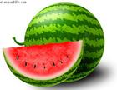
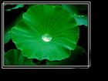
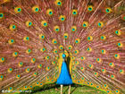
弯弯的月儿像小小的船。
图
弯弯的月儿像 。
圆圆的西瓜像 。
碧绿的荷叶像 。
孔雀五彩的尾巴像 。
像 。

Slide 8
弯弯的月儿/小小的船，
小小的船儿/两头尖。

Slide 9
我在小小的船里坐，
只看见闪闪的星星蓝蓝的天。

Slide 10
读一读，比一比：
我在小小的船里坐，看见闪闪的星星蓝蓝的天。
我在小小的船里坐，只看见闪闪的星星蓝蓝的天。

Slide 11
我在小小的/船里坐，
只看见/闪闪的星星/蓝蓝的天。

Slide 12
我发现：
小小的
闪闪的
蓝蓝的
弯弯的

Slide 13
小小的船
弯弯的月儿小小的船，
小小的船儿两头尖。
我在小小的船里坐，
只看见闪闪的星星蓝蓝的天。

Slide 14
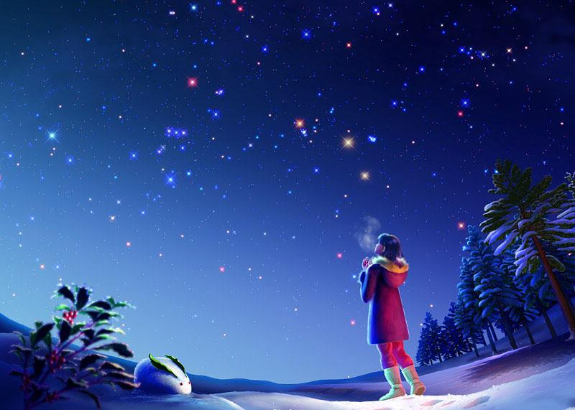
在美丽的太空，我还看到了 。

Slide 15
动手画一画
夜空多美呀！你想把它画下来吗？请你动手画一画，把你画的标题也写出来 。

